Slide 1


Applied Data Science:
Smart Building
Notes:
Justin

Slide 2
Inhoudsopgave:
Korte introductie
Waar staan we op dit moment?
Rule Based System
Factoranalyse
Bayesian Belief Network (BBN)
Neural Networks
Aankomende weken
Notes:
Justin

Slide 3
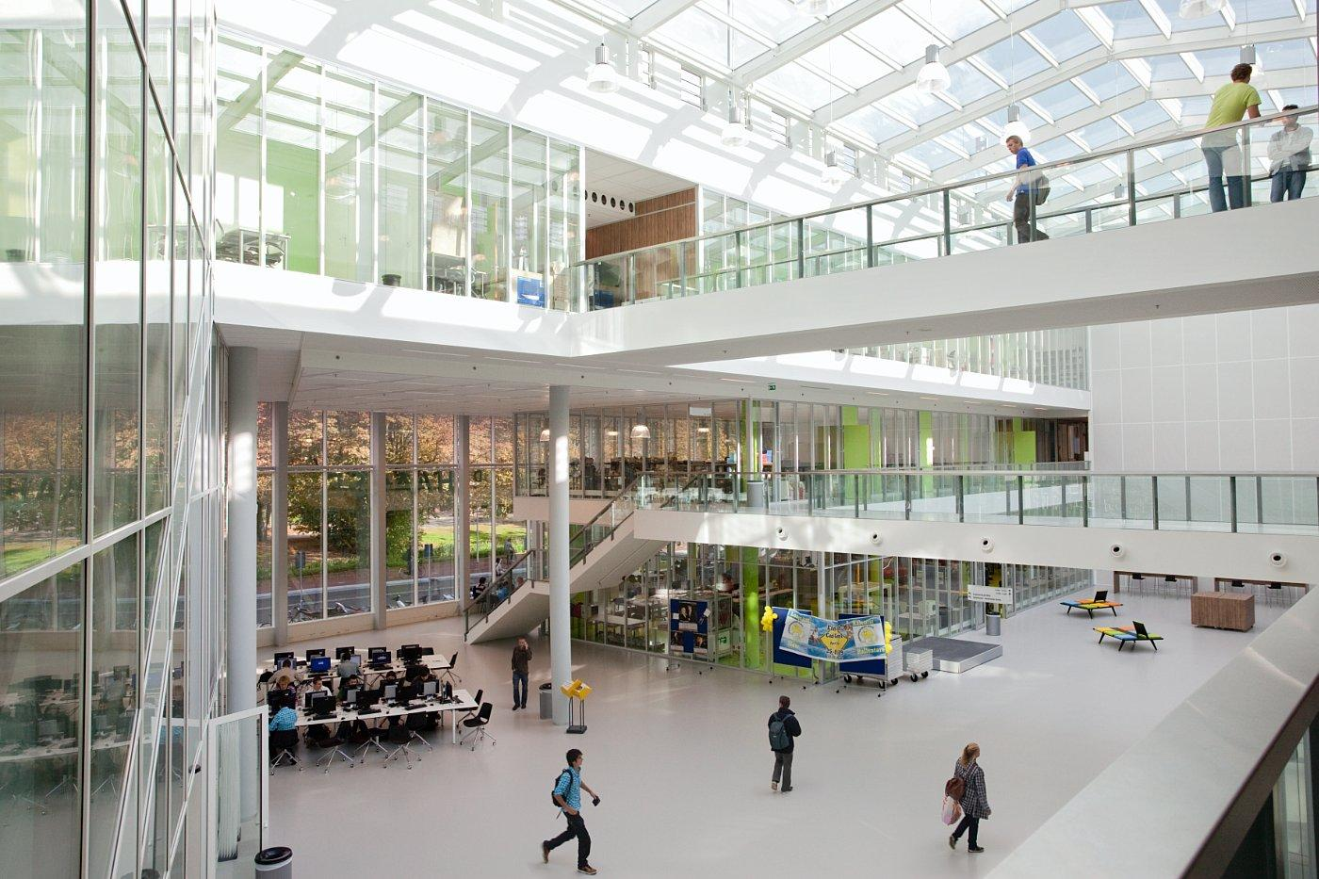
Korte introductie
Defecten of afwijkingen aan sensoren, in het klimaatsysteem, worden niet (tijdig) gedetecteerd in De Haagse Hogeschool Delft.
Onderzoek naar verschillende methoden voor de detectie van defecten/afwijkingen.
Het visualiseren van defecten/afwijkingen a.d.h.v. de ‘beste’ onderzochte methode in een systeem.
Notes:
Justin

Slide 4
Waar staan we?
We onderzoeken drie methoden voor het detecteren van defecten/afwijkingen op basis van eerdere onderzoeken.
Er zijn verschillende virtualisatie tools onderzocht om de ruwe data weer te geven.
Een aantal anomalieën zijn bekend.
We zijn bezig om zoveel mogelijk anomalieën in kaart te brengen.
Notes:
Bob

Slide 5
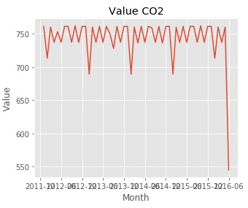
Rule Based System:
XML Situaties omzetten naar waarden
CO2 anomalieën handmatig gedetecteerd met SAW
Planning: Automatiseren

Slide 6
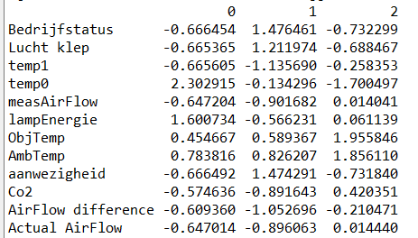
Factoranalyse
Data is ten opzichte van vorige week met een andere methodiek genormaliseerd
Verschillende manieren van aanwezigheid aangetoond
Op dit moment is de uitkomst niet interessant.
Notes:
Justin

Slide 7
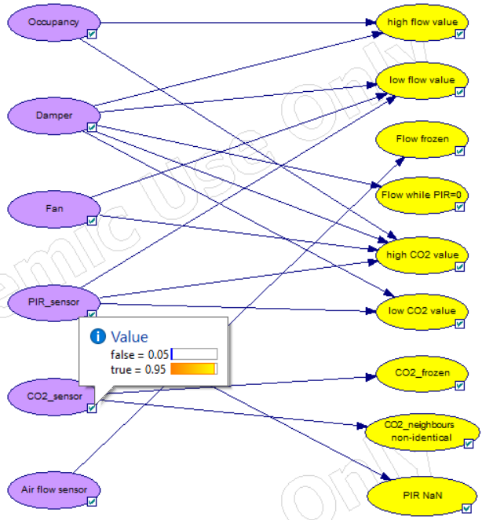
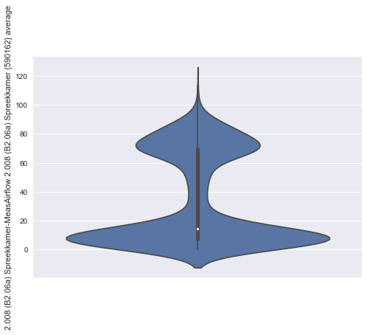
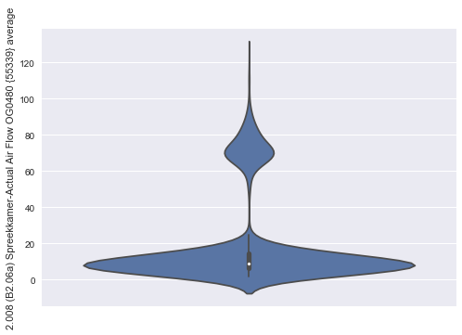
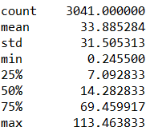
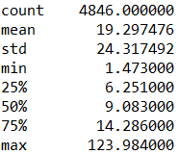
Bayesian Belief Network (BBN)
Omzetten van data (‘normale gegevens’) naar rule-values (enen en nullen)
Moeilijk te bepalen wat “High air flow” en “Low air flow” (De max. air flow is per lokaal verschillend, en is niet makkelijk te vinden)
Notes:
Justin

Slide 8
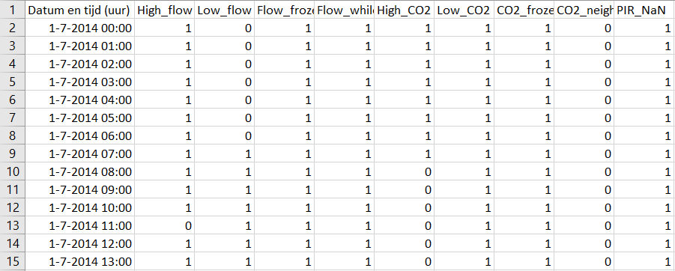
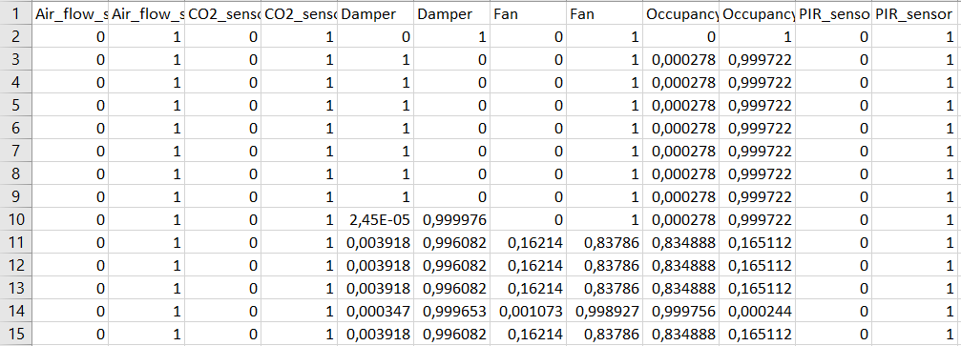
Bayesian Belief Network (BBN)
Occupancy doet vervelend
Notes:
Justin

Slide 9
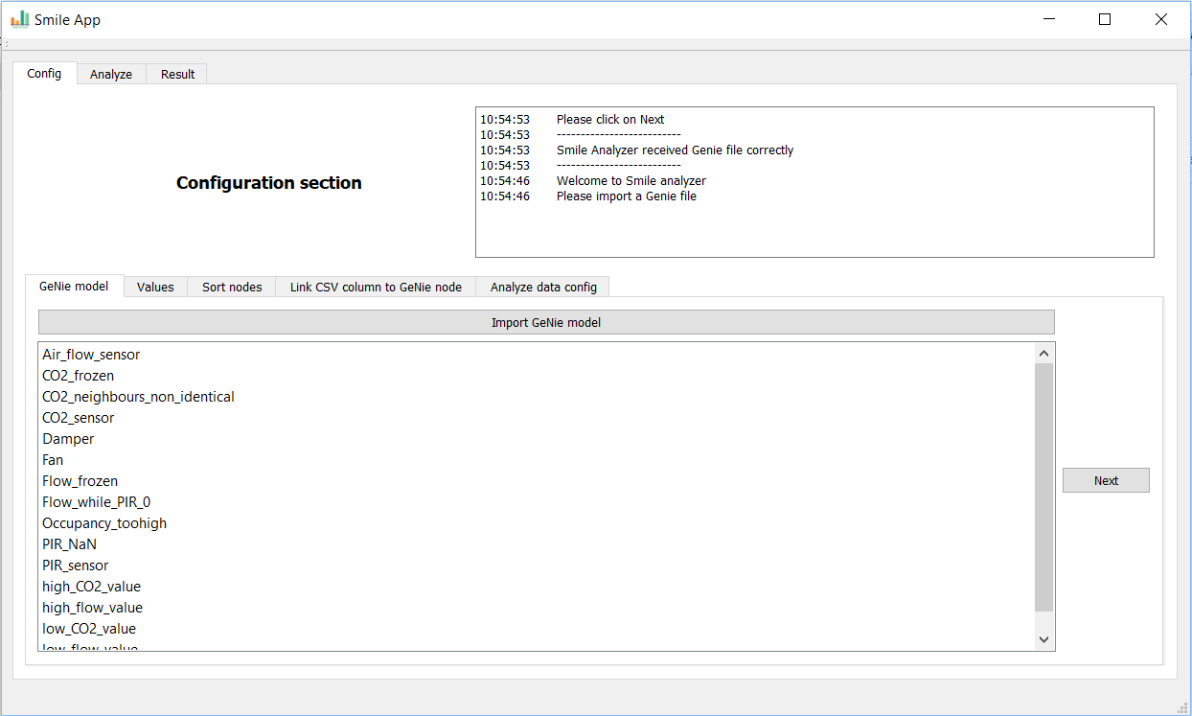
Bayesian Belief Network (BBN)
Doorspitten en verbeteren van de Smile App code
Laatste regel van geïmporteerde data werd verwijderd
Notes:
Justin

Slide 10
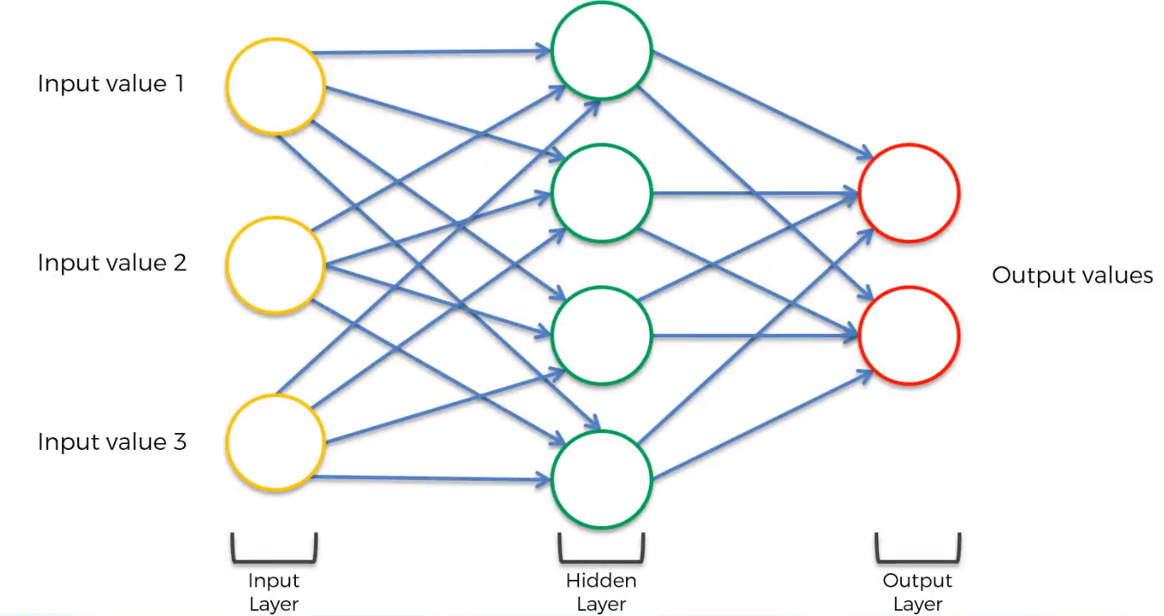
Deep learning
Neural Network tutorial DataCamp: Wine color classificatie.
Nu code aanpassen voor Smart Building.
Probleem blijft geen gelabelde data. Input: Sensor data Output: Wel/Niet anomalie. Hidden layer: bepaald zelf welke data relevant is.
Notes:
Bob

Slide 11
Data cleaning voor Deep Learning groep
Data uit alle sensoren uit 1 lokaal van back-up server gehaald.
Voorheen datapunten in dataset ‘averaged’ nu pure data.
NaN waardes ingevuld met waarde uit laatste datapunt.
Probleem:
Tijd stappen niet consistent.
Notes:
Bob

Slide 12
Planning RBS:
Handmatig detecteren van anomalieën.
Detectie automatiseren.
Planning DL:
Onderzoeken of Simplified Static Models toepasbaar zijn.
Verder met data cleaning.
Verder met maken van werkend neural network.
Planning BBN:
Doorspitten en verbeteren van de Smile App code (BBN)
Verschillende soorten delimiters accepteren
Laatste regel data wordt verwijderd
Resultaten “mooi” weergeven
Automatiseren
Connectie met database
Notes:
Bob

Slide 13
Symposium Future Proof Energy Systems in Buildings Tevens afscheid van: Laure Itard Datum: 29 november 2017
“Veel mensen beseffen dat niet, maar de Delftse vestiging van De Haagse is eigenlijk een living lab. Heel gaaf. Met de sensoren voelt het gebouw en wij willen het gebouw hersens geven zodat het zelf iets kan doen met de data die het genereert. Het leukst is dat je het systeem dat wij ontwikkelen ook op andere gebouwen kunt toepassen. Er promoveert zelfs een docent op dit onderwerp, Arie Taal.”
Notes:
Justin

Slide 14
Vragen?

